Slide 1
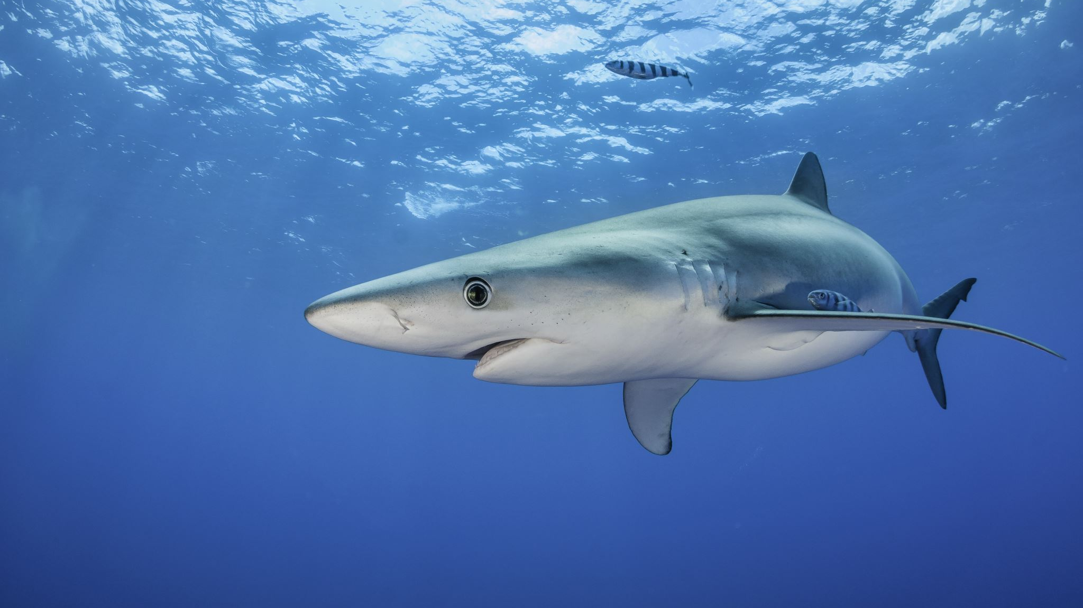
Переработка углеводородных отходов
ООО «ИПС»
2021 год

Slide 2
Описание метода переработки
Предлагается метод переработки различных видов углеродсодержащих отходов:
угольной пыли, угольных шламов, нефтешламов, буровых шламов, льяльных и подсланевых вод, кислых гудронов, осадков сточных вод, иловых осадков (активные свежие илы, твердые илы, лежалые илы полигонов), лигнинов, птичьего помета, навоза, биологических отходов животноводства (шкуры, хвосты, ливер, рога, копыта) и растениеводства и прочее.
любой фракции и влажности термомеханическим способом разложения отхода в бескислородной среде на углеводородные фракции.
Это трех реакторная система, работающая на разных температурах и собственных теплообменниках, что позволяет разделять и конденсировать углеводородные газы.
Таким образом, отходы 3-5 класса опасности вовлекаются в товарный оборот, продукты их переработки становятся товарами.

Slide 3
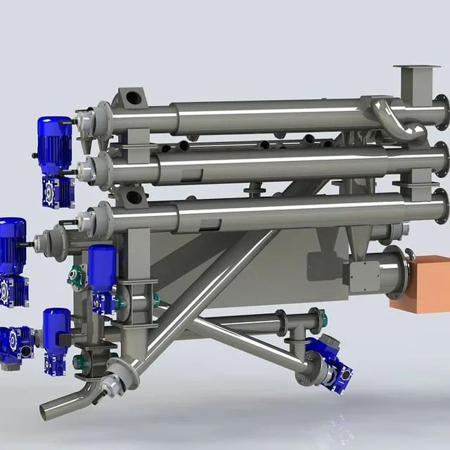
Установка термолиза
ООО «ИПС» разработана, изготовлена, апробирована промышленная установка низкотемпературного термолиза в гетерогенных технологических процессах переработки многотоннажных отходов.
С 2016 года мы применяем установку в нашем производственном процессе для собственных нужд, постоянно модернизируя и совершенствуя.
За это время накоплен огромный опыт применения данной технологии на практике, в полевых условиях.

Slide 4
Наша установка и технологии соответствуют всем критериям:
1. Зелёных технологий
2. Инновационных технологий
3. Импортозамещения

Slide 5
Зелёные технологии
П О С Т А Н О В Л Е Н И Е
Правительства Российской Федеорации
№ 1587 от 21 сентября 2021 г.
МОСКВА
Об утверждении критериев проектов устойчивого (в том числе зеленого) развития в Российской Федерации и требований к системе верификации проектов устойчивого (в том числе зеленого) развития в Российской Федерации

Slide 6
Соответствие критериям зеленых проектов
(таксономия зеленых проектов)
1.1.1. Утилизация отходов с получением материальной продукции, в том числе вторичного сырья.
1.1.2. Утилизация отходов с получением энергии.
1.2. Ликвидация объектов накопленного вреда окружающей среде.
2.1.4. Биотопливо и биомасса
2.3.2.3. Комбинированная генерация с использованием возобновляемых источников энергии на изолированных и труднодоступных территориях.
и другие…

Slide 7
Инновационные технологии
Инновационная методика переработки углеводородных отходов
Инновационный аппаратный комплекс
4 международных патента
3 уникальных материала, собственной разработки, используемых в изготовлении установки
Отсутствие прямых аналогов

Slide 8
Импортозамещение
Основное оборудование, составляющее систему, освоено российской промышленностью, не является дефицитным.
Сборка готовых установок происходит по месту, из произведенного на территории РФ оборудования.
Легко поддается автоматизации на базе собственного программного обеспечения.
Процент локализации – 90%

Slide 9
Преимущества метода
Метод высокоскоростного термолиза, представленный нами, превосходит процессы пиролиза, полукоксования, инсинерации, плазменной утилизации, бактериальный и др.
Известно, что для всех этих методов требуется дополнительные площади и энергетические затраты, значительные капиталовложения в дорогостоящие оборудование и строительство, дополнительная дорогостоящая очистка отходящих газов, высокая операционная стоимость утилизации и др.
Использование реакторов со спутным потоком, в сочетании с возможностью плавного регулирования производительности всех потоков, возможностью реализации многостадийных процессов, системой подготовки сырья (исключает потребность в предварительной осушке отходов). Органичное сочетание всех свойств делает систему надежной и эффективной
Система охлаждения продуктов термолиза позволяет непрерывно вести отбор готовой продукции.

Slide 10
Неоспоримые преимущества представленной установки термолиза
1. Экологическая безопасность
Отсутствие вредных выбросов.
Выбросы в атмосферу: СО₂ – ниже допустимой концентрации, остальные газы - следы.
Результаты биотестирования показали, что вода, прошедшая через твердую фракцию переработки (сухой остаток), не оказывает токсического действия для Daphnia magna Straus, что свидетельствует об отсутствии токсического действия конечного продукта переработки.
2. Автономность.
Низкое энергопотребление (1,2 кВт на 1 м³ перерабатываемого отхода) позволяет работать как от бытовой электросети, так и от дизель-генератора. Охлаждение ведется в замкнутом контуре.

Slide 11
Неоспоримые преимущества представленной установки термолиза
3. Производительность.
Загрузные и выгрузные штуцеры, система быстрого охлаждения продукта термолиза, минуя образования конденсата, позволяют поддерживать высокую скорость и непрерывность процесса.
Средняя производительность одного модуля термолиза размером – 400х250х60см– 10 м³/сутки.
В зависимости от ТЗ одна установка может перерабатывать от 10 до 300 м3/сутки.
4. Масштабируемость.
Система сконструирована по принципу стандартных модулей (кубики Лего, мебель Икеа и др.) и может увеличивать производительность до бесконечности, в зависимости от предоставляемых производственных площадей и постановки задач.

Slide 12
Неоспоримые преимущества представленной установки термолиза
5. Взрыво и пожаробезопасность.
Исключено гидравлическое сопротивление в реакторах.
Отсутствие открытого пламени.
Отсутствие доступа кислорода предотвращает процесс горения (окисления).
Отсутствие давления газов.
Малое количество реагента, находящегося в зоне реакции
6. Высокая глубина переработки.
Контроль реакции, управление термомеханическим процессом и возможность перемешивания реагента, повышает глубину переработки реагента без дополнительных затрат.
7. Компактность.
Установка имеет стандартные габариты морского 40 футового контейнера.

Slide 13
Линия переработки
Технологическая линия включает несколько системных модулей:
модуль подготовки сырья (транспортировка в расходный бункер),
модуль термолиза,
модуль конденсации газов,
модуль разгонки жидкой фракции (при необходимости),
модуль облагораживания углистого остатка,
модуль хранения продуктов утилизации.

Slide 14
Продукты переработки нефтешлама:
жидкая фракция - 50% (смесь жидких углеводородов).
биогаз, синтетический газ (смесь углеводородных газов) – 40% (используется для собственных нужд - работы горелок установки термолиза)
сухой остаток (углерод-углеродные материалы - УУМ) – 10% (вывозим самостоятельно для собственных нужд)

Slide 15
Продукты переработки угольной пыли:
жидкая фракция – 20% (смесь жидких углеводородов).
биогаз, синтетический газ (смесь углеводородных газов) – 50% (используется для собственных нужд - работы горелок установки термолиза)
сухой остаток (углерод-углеродные материалы - УУМ) – 30% (вывозим самостоятельно для собственных нужд)

Slide 16
Продукты переработки иловых осадков сточных вод (свежие и твердые илы):
вода - 60% (используется для собственных нужд - в теплообменниках). Соответствует СанПиН 2.1.3684-21 «Техническая вода» с возможностью приема в централизованную систему канализации.
биогаз (смесь углеводородных газов) – 30% (используется для собственных нужд - работы горелок термолизной установки)
сухой остаток – 10% (вывозим с полигона самостоятельно для собственных нужд). Соответствует ГОСТ Р 53381-2009. Регистрационный номер Сертификата Соответствия РОСС RU.32001.04ИБФ1.ОСП09.12339

Slide 17
Продукты переработки биологических отходов животноводства и растениеводства
вода - 50% (используется для собственных нужд - в теплообменниках). Соответствует СанПиН 2.1.3684-21 «Техническая вода» с возможностью приема в централизованную систему канализации.
биогаз (смесь углеводородных газов) – 40% (используется для собственных нужд - работы горелок термолизной установки)
сухой остаток – 10% (вывозим с полигона самостоятельно для собственных нужд). Соответствует ГОСТ Р 53381-2009. Регистрационный номер Сертификата Соответствия РОСС RU.32001.04ИБФ1.ОСП09.12339

Slide 18
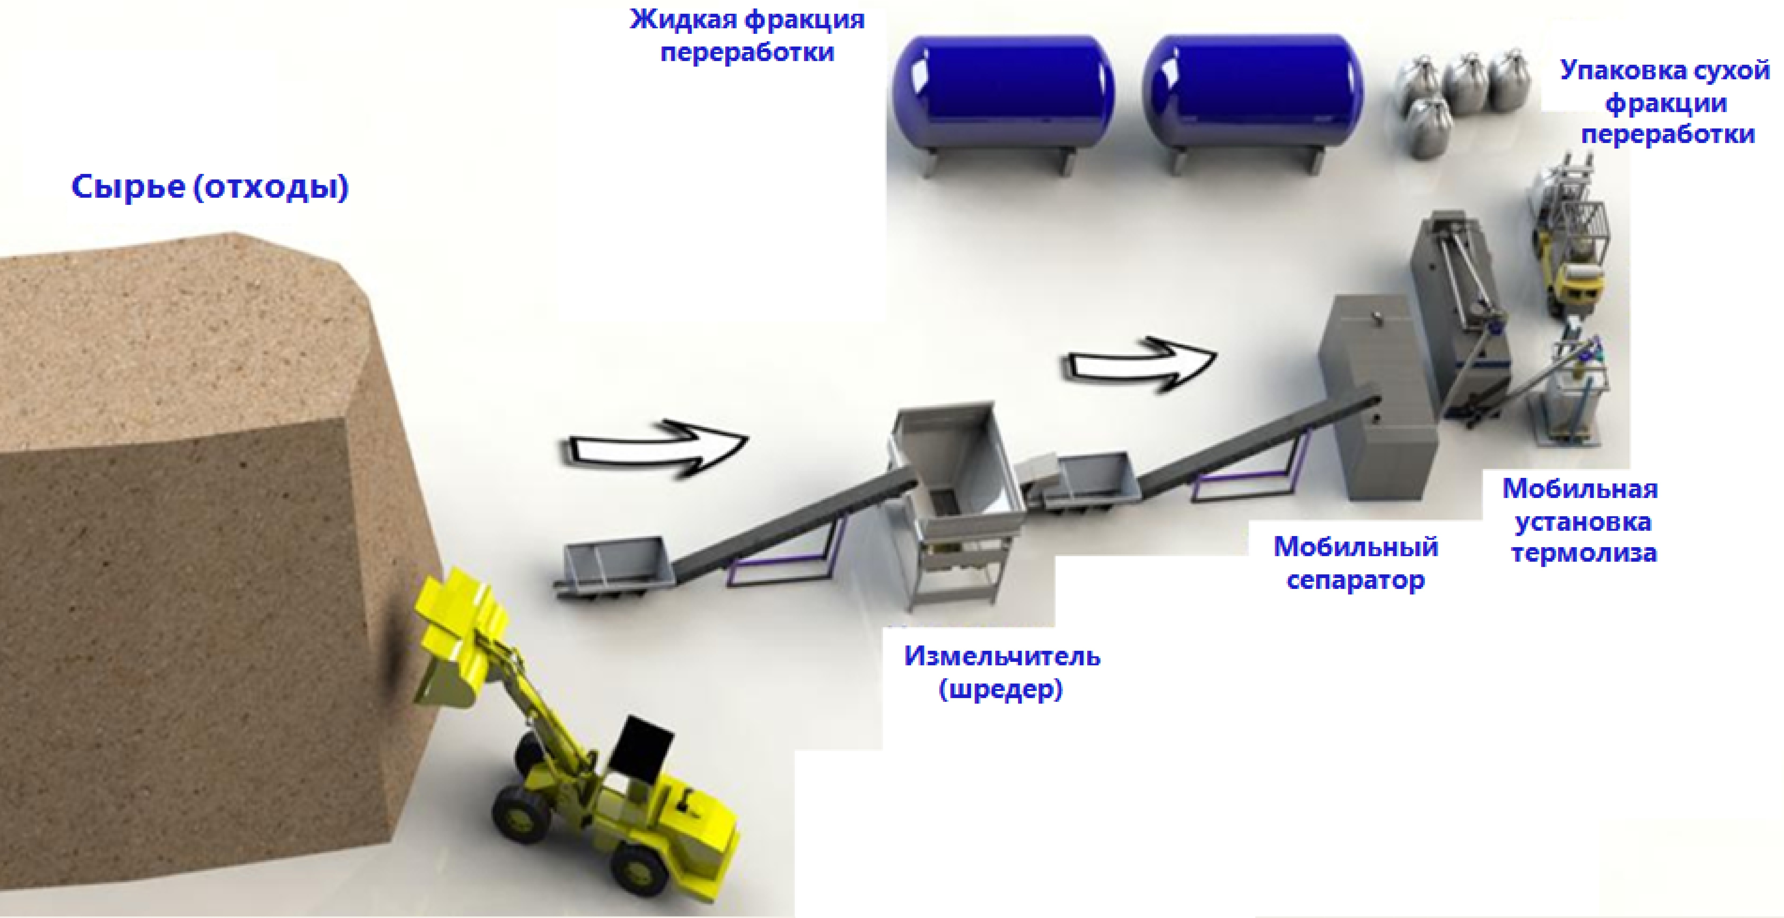
Схема производственной линии

Slide 19
Применимость технологии утилизации
Применимость, техническую исполнимость и работоспособность технологии подтверждают исследования Всероссийского научно исследовательского института нефтепереработки (ОАО "ВНИИНП"), Конструкторско-технологического института технического углерода СО РАН, Института горючих ископаемых Министерства Энергетики РФ, Института нефтехимического синтеза им. А.В. Топчиева.
Даны заключения немецких независимых экспертов - Dr.-Ing. Habil. Klaus Görner (Univ.Prof.); Dr., Аkad. Kurt Hübner (Universität Duisburg-Essen); Dr. Norbert Wilke (Technologies - und Chemiezentrum Marl GmbH), Aqura.

Slide 20
Отрасли применения технологии
Нефтяная промышленность
Нефтедобыча (буровые шламы, проливы нефти и др.) и Нефтепереработка (шламонакопители),
Транспортировка и Хранение (нефтешламы и продукты замывки, очистки трубопроводов, резервуаров, цистерн и др.)
Угольная промышленность
Добыча (угольная пыль, угольные шламы),
Перевозка (ж/д, авто, порты),
Хранение (угольная пыль, угольные шламы)
Предприятия Топливно-Энергетического Комплекса
Отходы котельных: Мазутных, Угольных, Газовых
Машиностроение и Транспорт
Отходы промышленных предприятий, с пользованием ГСМ и наличием станочного парка.
Очистные сооружения Водоканалов (городских и промышленных)
обезвоженные свежие илы, кек, лежалые илы полигонов и др.
Сельское хозяйство
шкуры, рога, копыта, внутренности, кормовые остатки, смывная вода, навоз, помет, ботва растений, гниль и др.

Slide 21
Применимость установки для утилизации
С 2016 года мы применяем установку в нашем производственном процессе для собственных нужд. Постоянно модернизируем и совершенствуем технологические процессы, материалы, узлы и агрегаты, электронную и программную часть.
Кроме того, мы проводили апробацию технологии и опытно-промышленного образца установки в рабочих полевых условиях в рамках реальных производственных процессов совместно с различными организациями.
Некоторые из них:
ООО «ЭкоПетроБалт» Утилизация водной растительности, озерного ила, нефтешламов, иловых осадков очистных сооружений
ООО «Нефтебаза «Красный нефтяник» Утилизация нефтешламов, иловых осадков очистных сооружений
АО «18-й Арсенал ВМФ» Утилизация угольной пыли, угольных шламов, нефтешламов, иловых осадков очистных сооружений
ГУП «Водоканал С-Петербурга» Утилизация лежалых иловых осадков карт-накопителей, утилизация кека.
ООО «Петросервис» Утилизация угольной пыли, угольных шламов, нефтешламов, иловых осадков очистных сооружений, отходов животноводства и растениеводства
АО «ТГК-1» Утилизация нефтешламов, угольной пыли, угольных шламов.

Slide 22
Выводы:
Основное оборудование, составляющее систему, освоено промышленностью, не является дефицитным, легко поддается автоматизации.
Использование подобных установок для переработки отходов позволит производить полную (безотходную) утилизацию и, как следствие, значительно сократить вывоз углеродсодержащих отходов на полигоны и активнее вовлекать отходы в хозяйственный оборот в качестве дополнительных источников сырья.
Мобильность, автономность, компактность установки делают её незаменимой при ликвидации чрезвычайных ситуаций, объектов несанкционированного размещения отходов, объектов накопленного экологического ущерба и др.
Простота конструкции, большая производительность и высокая надежность в купе с интенсивным перемешиванием транспортируемого сыпучего материала и непрерывностью подачи сырья позволяет решать задачи по утилизации значительных объёмов различных видов углеродсодержащих отходов.

